Slide 1
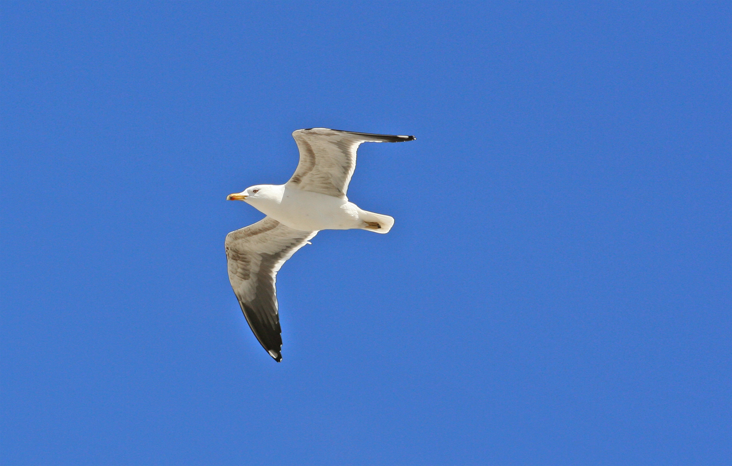
Ihr werdet meine Zeugen sein
Apostelgeschichte 1,6-8
Gedanken zu Pfingsten

Slide 2
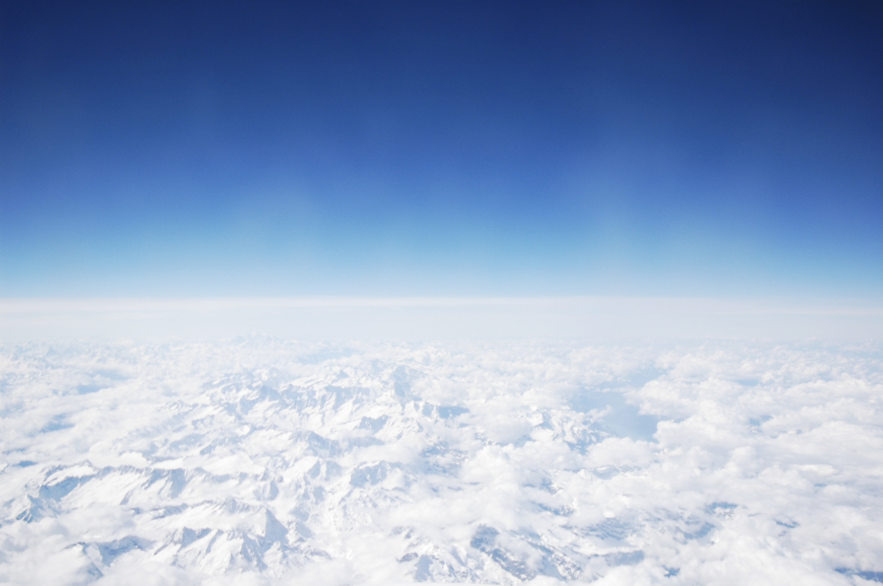
„Jesus zeigte sich mehr als fünfhundert von seinen Nachfolgern auf einmal; einige sind inzwischen gestorben, aber die meisten leben noch.“
1.Korinther-Brief 15,6

Slide 3

„Johannes hat mit Wasser getauft, ihr aber werdet mit dem Heiligen Geist getauft werden, und das schon in wenigen Tagen.“
Apostelgeschichte 1,5

Slide 4
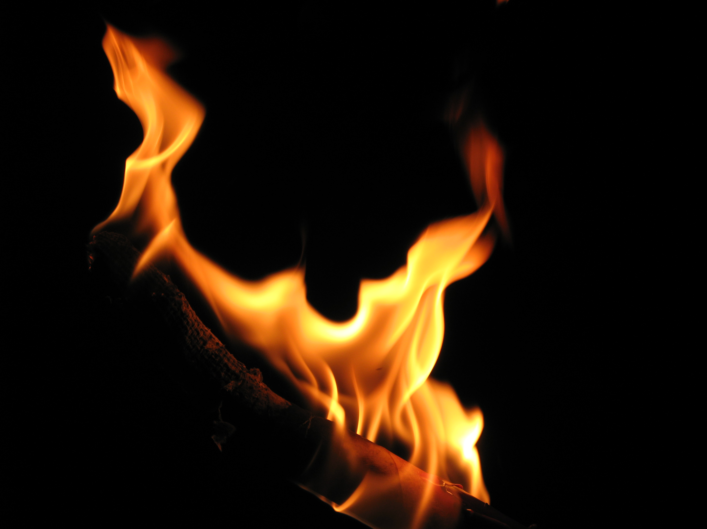
„Herr, ist jetzt die Zeit gekommen, in der du das israelitische Reich wiederherstellst?“
Apostelgeschichte 1,6

Slide 5
Jesus gab ihnen zur Antwort: „Es steht euch nicht zu, Zeitspannen und Zeitpunkte zu kennen, die der Vater festgelegt hat und über die er allein entscheidet.“
Apostelgeschichte 1,7

Slide 6
„Aber wenn der Heilige Geist auf euch herabkommt, werdet ihr mit seiner Kraft ausgerüstet werden, und das wird euch dazu befähigen, meine Zeugen zu sein – in Jerusalem, in ganz Judäa und Samarien und überall sonst auf der Welt, selbst in den entferntesten Gegenden der Erde.“
Apostelgeschichte 1,8

Slide 7
I. Der Zeitpunkt ist unwichtig

Slide 8
„Von allem Anfang an war es da; wir haben es gehört und mit eigenen Augen gesehen, wir haben es angeschaut und mit unseren Händen berührt – das Wort des Lebens.“
1.Johannes-Brief 1,1

Slide 9
„Während vierzig Tagen erschien er den Jüngern immer wieder und sprach mit ihnen über das Reich Gottes und alles, was damit zusammenhängt.“
Apostelgeschichte 1,3

Slide 10
„Herr, ist jetzt die Zeit gekommen, in der du das israelitische Reich wiederherstellst?“
Apostelgeschichte 1,6

Slide 11

„Seine Zuhörer meinten nämlich, der Anbruch des Reiches Gottes stehe unmittelbar bevor.“
Lukas-Evangelium 19,11

Slide 12
„Wir hatten gehofft, er sei es, der Israel erlösen werde!“
Lukas-Evangelium 24,21

Slide 13
„Es steht euch nicht zu, Zeitspannen und Zeitpunkte zu kennen, die der Vater festgelegt hat und über die er allein entscheidet.“
Apostelgeschichte 1,7

Slide 14

„Weil ihr also auf diese Dinge (auf den neuen Himmel und auf die neue Erde) wartet, liebe Freunde, setzt alles daran, euch vor dem Herrn als untadelig und ohne Makel zu erweisen, als Menschen, die Frieden mit ihm haben.“
2.Petrus-Brief 3,14

Slide 15
II. Die Aufgabe ist wichtig

Slide 16
„Wenn der Heilige Geist auf euch herabkommt, werdet ihr mit seiner Kraft ausgerüstet werden, und das wird euch dazu befähigen, meine Zeugen zu sein – in Jerusalem, in ganz Judäa und Samarien und überall sonst auf der Welt, selbst in den entferntesten Gegenden der Erde.“
Apostelgeschichte 1,8

Slide 17
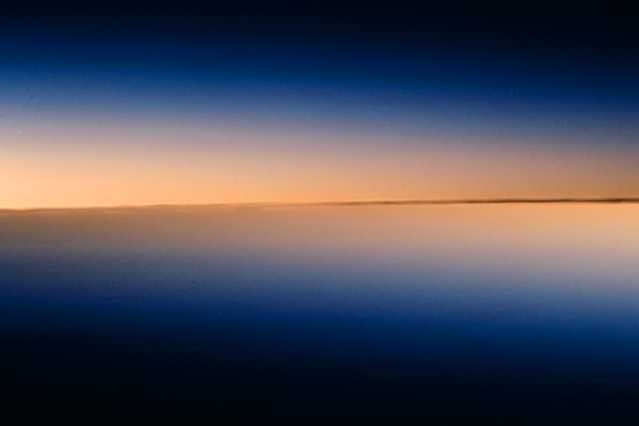
„Einer von denen, die das alles miterlebt haben, soll zusammen mit uns Zeuge der Auferstehung Jesu sein.“
Johannes-Evangelium 1,22

Slide 18
„Wenn der Heilige Geist auf euch herabkommt, werdet ihr mit seiner Kraft ausgerüstet werden, und das wird euch dazu befähigen, meine Zeugen zu sein.“
Apostelgeschichte 1,8

Slide 19

„Diesen Jesus hat Gott auferweckt; wir alle sind Zeugen dafür.“
Apostelgeschichte 2,32

Slide 20
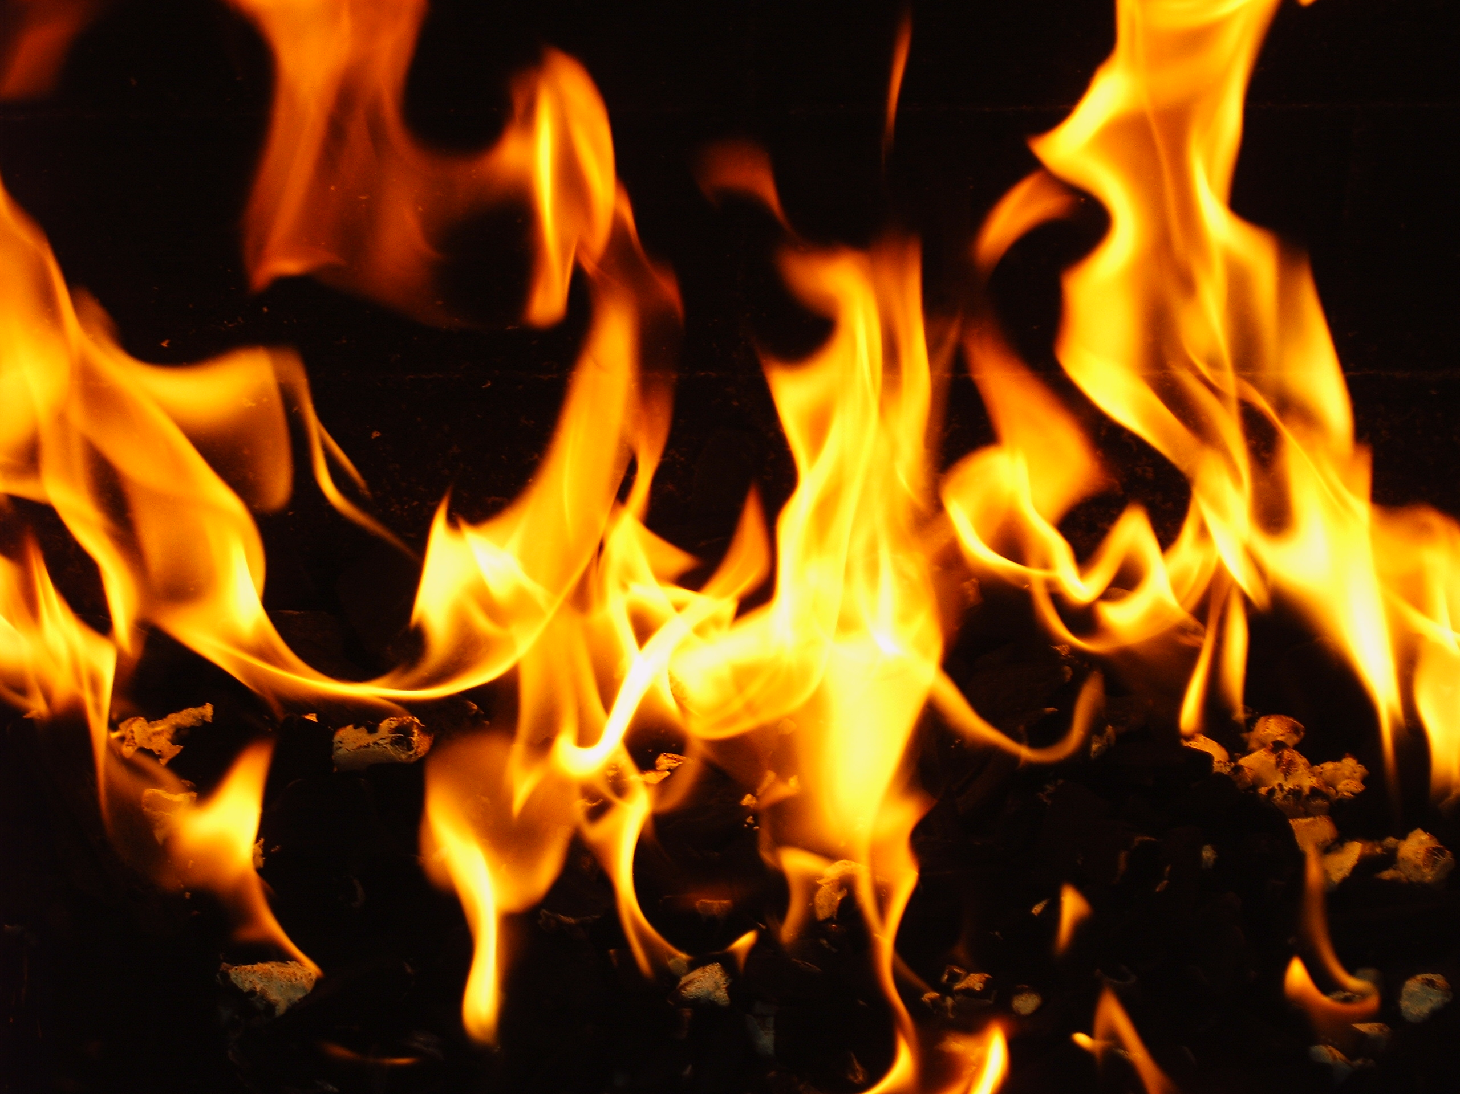
„Wenn er (der Tröster, der Heilige Geist) kommt, wird er der Welt zeigen, dass sie im Unrecht ist; er wird den Menschen die Augen öffnen für die Sünde, für die Gerechtigkeit und für das Gericht.“
Johannes-Evangelium 16,8

Slide 21
„Er wird ihnen zeigen, worin ihre Sünde besteht: darin, dass sie nicht an mich glauben.“
Johannes-Evangelium 16,9

Slide 22
„Er wird ihnen zeigen, worin sich Gottes Gerechtigkeit erweist: darin, dass ich zum Vater gehe, wenn ich euch verlasse und ihr mich nicht mehr seht.“
Johannes-Evangelium 16,10

Slide 23
„Und was das Gericht betrifft, wird er ihnen zeigen, dass der Herrscher dieser Welt verurteilt ist.“
Johannes-Evangelium 16,11

Slide 24

„Der Heilige Geist wird meine Herrlichkeit offenbaren; denn was er euch verkünden wird, empfängt er von mir.“
Johannes-Evangelium 16,14

Slide 25
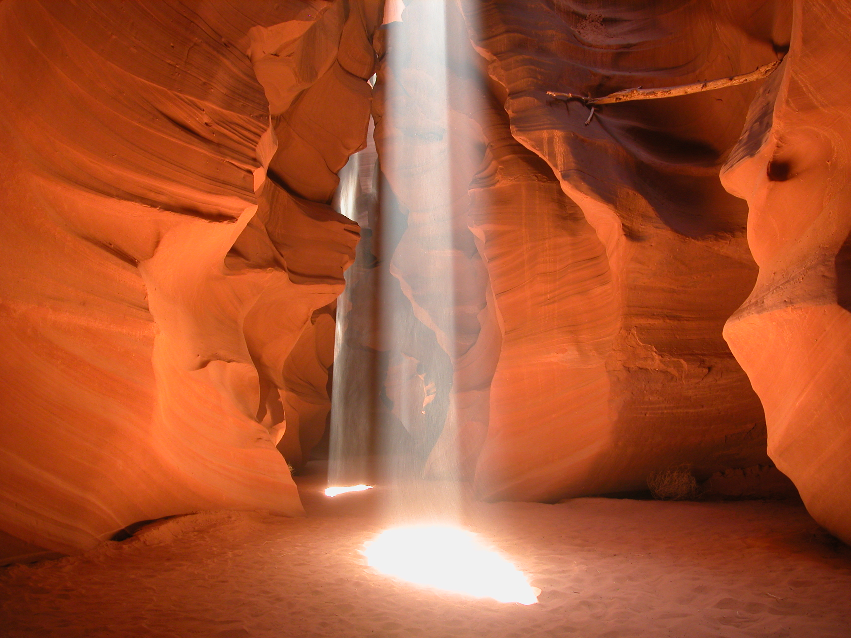
„Alle wurden mit dem Heiligen Geist erfüllt, und sie begannen, in fremden Sprachen zu reden; jeder sprach so, wie der Geist es ihm eingab.“
Apostelgeschichte 2,4

Slide 26
„Wir alle hören sie in unseren eigenen Sprachen von den wunderbaren Dingen reden, die Gott getan hat!“
Apostelgeschichte 2,11

Slide 27

„Nachdem sie in dieser Weise gebetet hatten, bebte die Erde an dem Ort, an dem sie versammelt waren. Sie wurden alle mit dem Heiligen Geist erfüllt und verkündeten die Botschaft Gottes weiterhin frei und unerschrocken.“
Apostelgeschichte 4,31

Slide 28

“Gegen die Weisheit, die aus seinen Worten sprach, und gegen die Kraft des Heiligen Geistes, mit der er redete, konnten sie nichts ausrichten.“
Apostelgeschichte 6,10

Slide 29
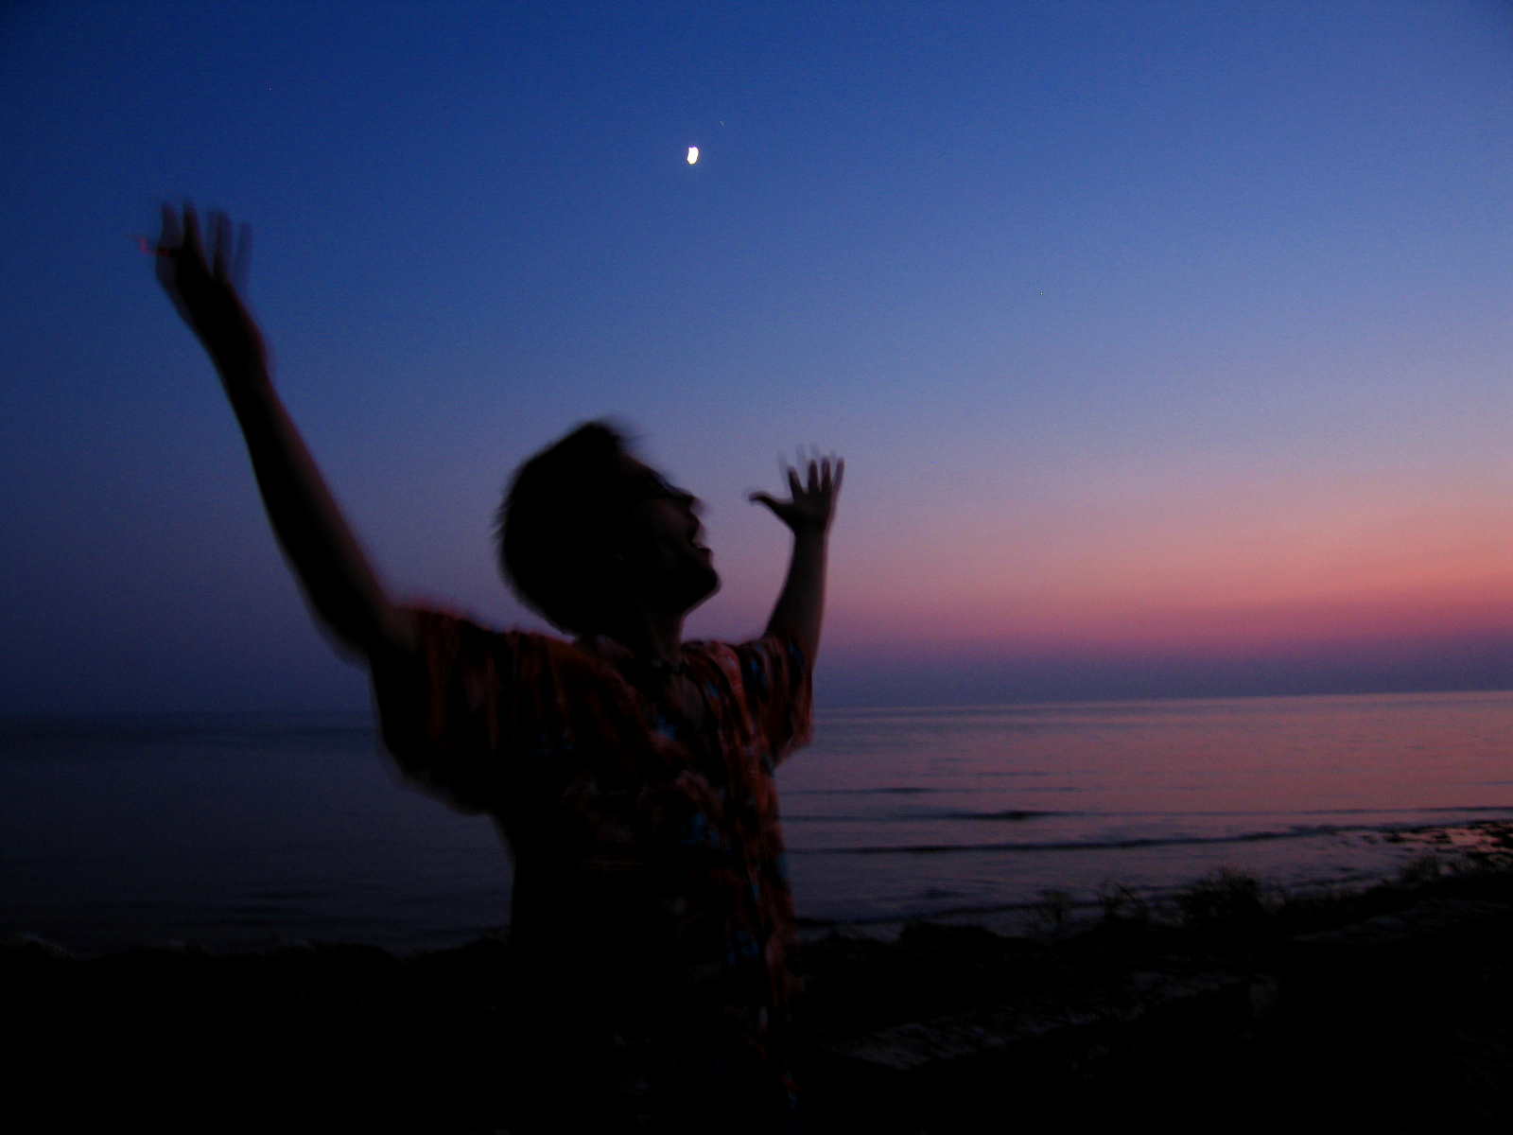
Die Zuhörer waren von dem, was Petrus sagte, bis ins Innerste getroffen. „Was sollen wir jetzt tun, liebe Brüder?“, fragten sie ihn und die anderen Apostel.
Apostelgeschichte 2,37

Slide 30
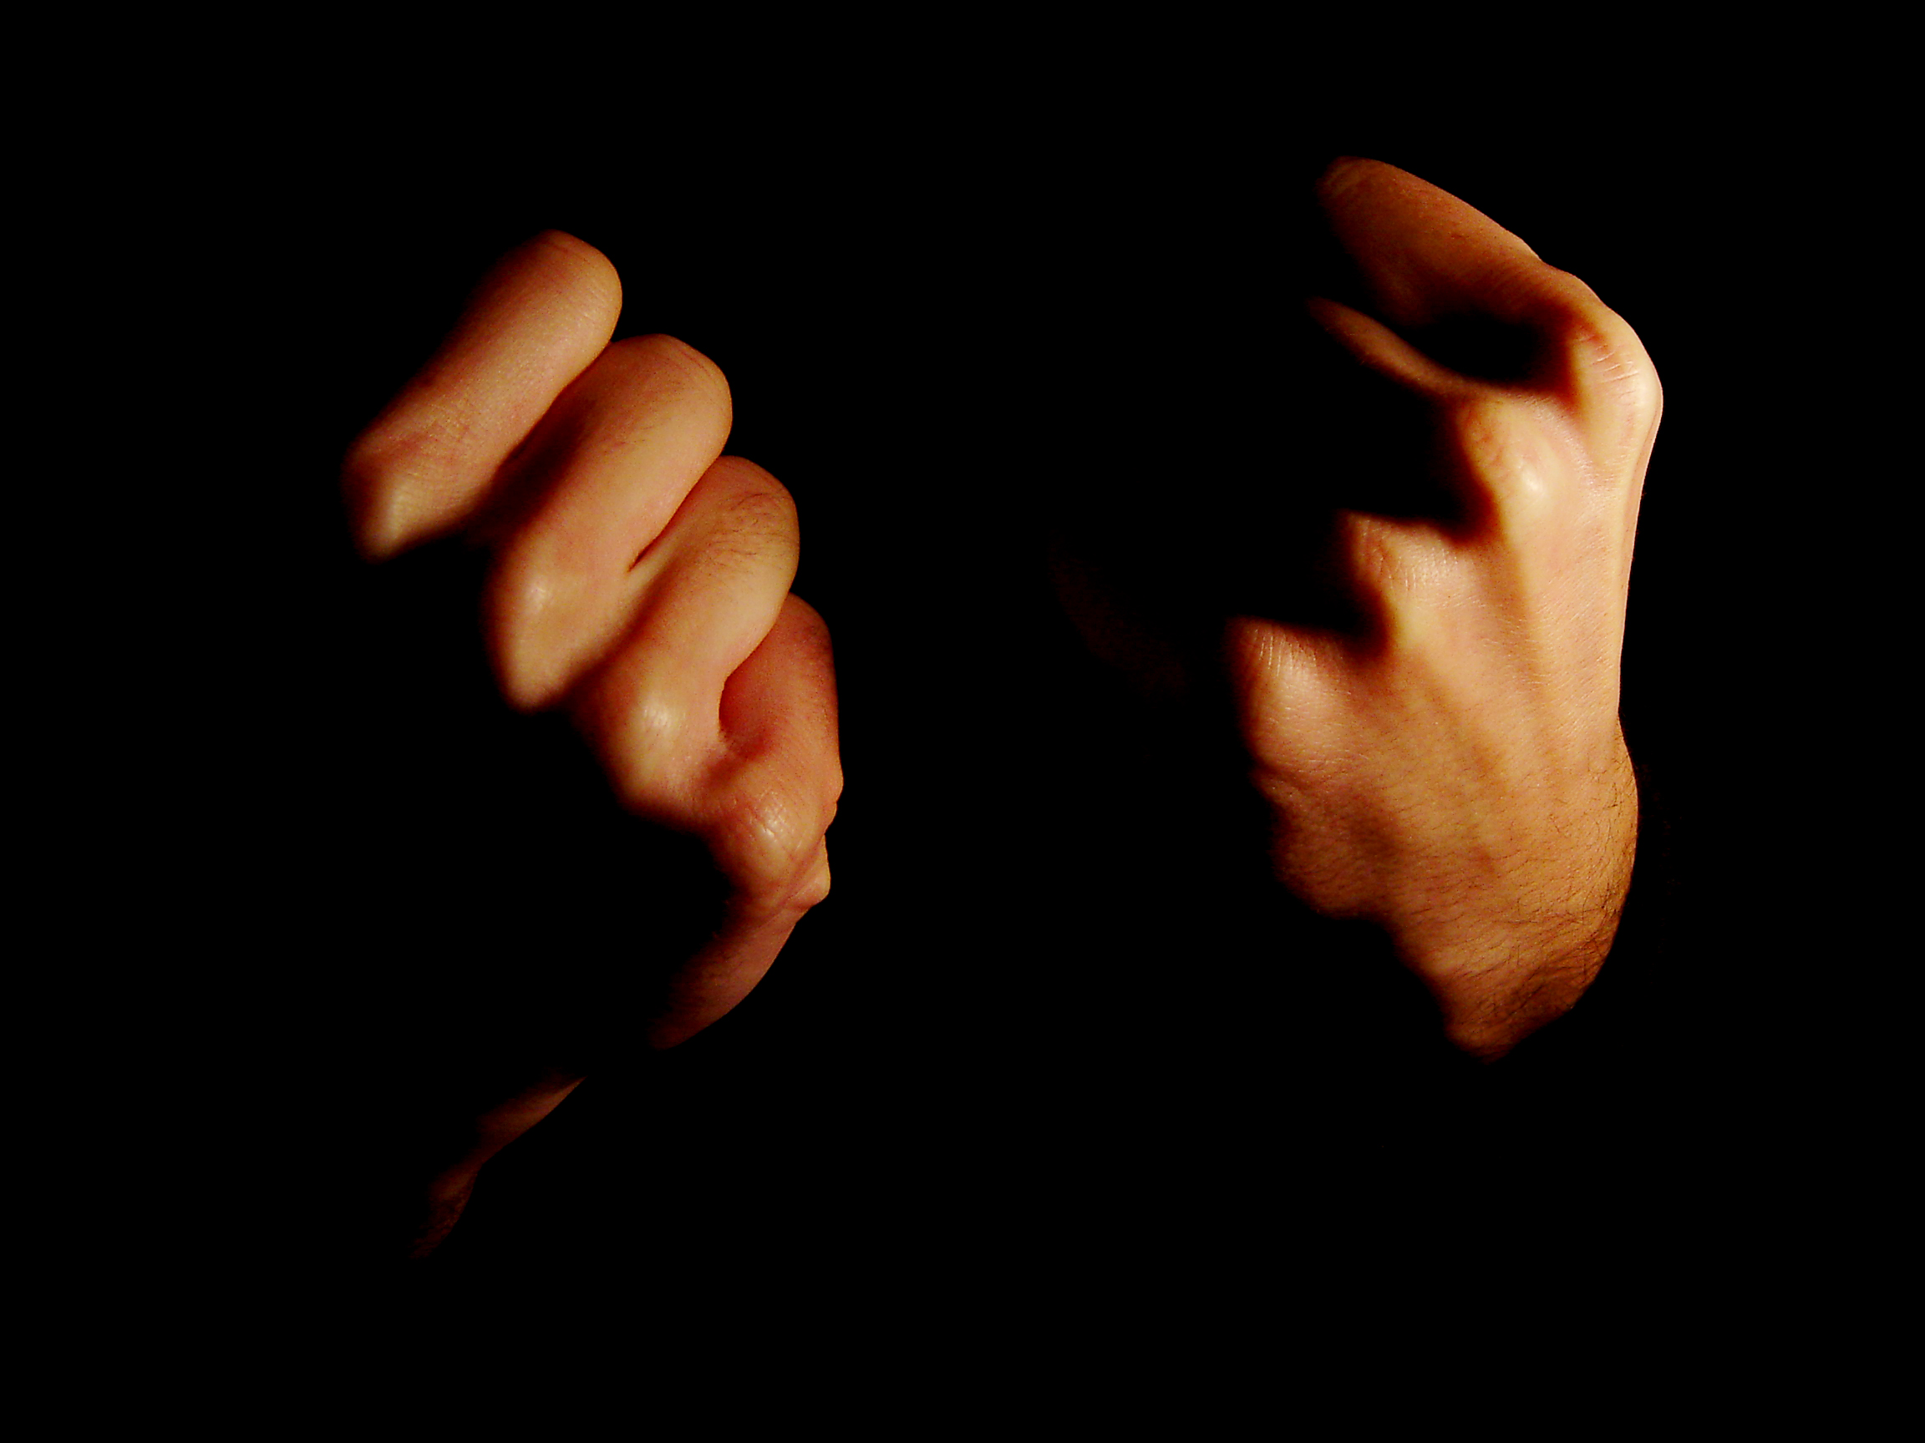
„Bei diesen Worten packte die Zuhörer ein unbändiger Zorn, und sie hätten die Apostel am liebsten auf der Stelle getötet.“
Apostelgeschichte 5,33

Slide 31
„Wenn der Heilige Geist auf euch herabkommt, werdet ihr mit seiner Kraft ausgerüstet werden, und das wird euch dazu befähigen, meine Zeugen zu sein – in Jerusalem, in ganz Judäa und Samarien und überall sonst auf der Welt, selbst in den entferntesten Gegenden der Erde.“
Apostelgeschichte 1,8

Slide 32
Schlussgedanke

Slide 33
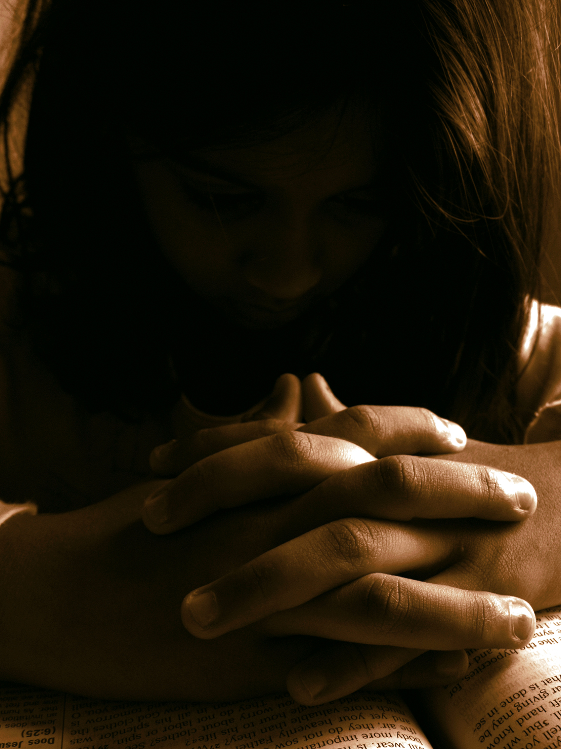
„Den Herrn anrufen kann man nur, wenn man an ihn glaubt. An ihn glauben kann man nur, wenn man von ihm gehört hat. Von ihm hören kann man nur, wenn jemand da ist, der die Botschaft von ihm verkündet.“
Römer-Brief 10,14

Slide 34
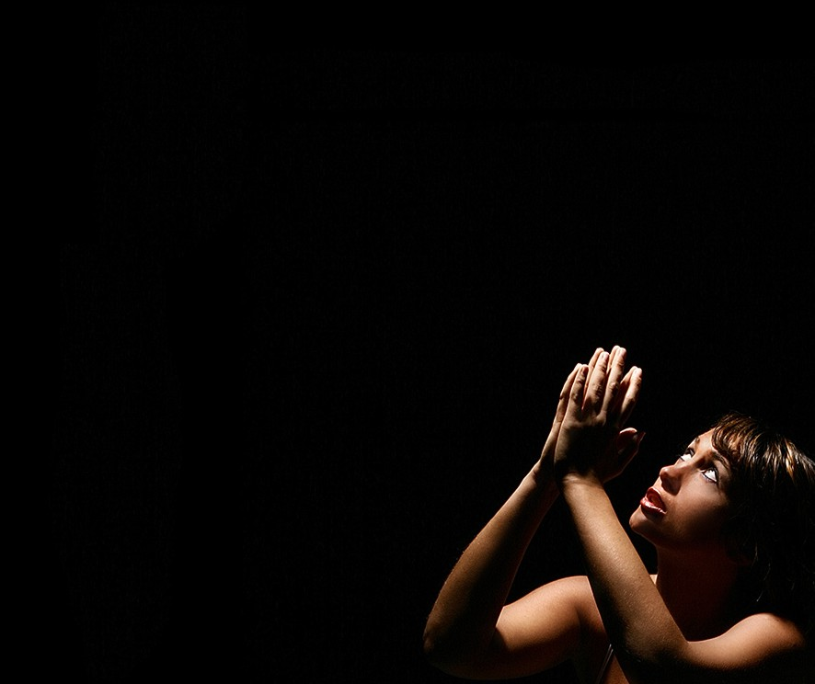
„Höre nun, Herr, wie sie uns drohen, und hilf uns als deinen Dienern, furchtlos und unerschrocken deine Botschaft zu verkünden.“
Apostelgeschichte 4,29

